Slide 1
UPIS UČENIKA U SREDNJE ŠKOLE za šk. god. 2023.-2024.
pripremila:
Petra Relja,
Stručna suradnica pedagoginja

Slide 2
ZAKONODAVNI OKVIR
Zakon o odgoju i obrazovanju u OŠ i SŠ
https://www.zakon.hr/z/317/Zakon-o-odgoju-i-obrazovanju-u-osnovnoj-i-srednjoj-%C5%A1koli
Pravilnik o elementima i kriterijima za izbor kandidata za upis u 1.r. SŠ/ dopuna pravilnika
Pravilnik o izmjenama i dopunama Pravilnika o elementima i kriterijima za izbor kandidata za upis u I. razred srednje škole
Odluka o upisu kandidata u 1.r. SŠ za šk. god. 2023./2024.
https://narodne-novine.nn.hr/clanci/sluzbeni/2022_05_57_820.html
Notes:
2

Slide 3
UPIS SE ODVIJA PUTEM MREŽNE STRANICE Nacionalnog informacijskog sustava prijava i upisa u srednje škole - NISpuSŠ
https://srednje.e-upisi.hr
29.5.2023 u 12,00
U svakom upisnom roku kandidat se može prijaviti za upis u najviše 6 obrazovnih programa.

Slide 4
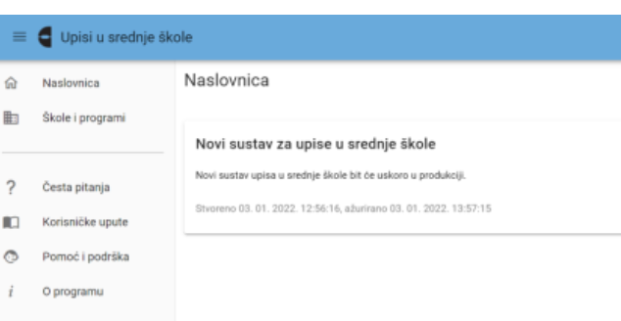
https://srednje.e-upisi.hr

Slide 5
PRIJAVA U SUSTAV ZA UČENIKE
PRIJAVA U SUSTAV ZA RODITELJE

Slide 6
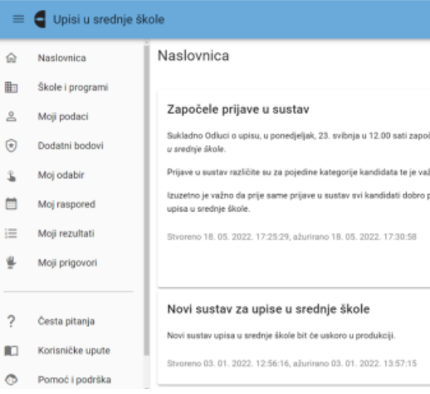
PRIJAVA U SUSTAV – od 29. svibnja 2023. godine iza 12:00 sati.
Nakon ulaska u sustav, učenici moraju pregledati svoje podatke
na kartici "Moji podaci"
(adresa, ime roditelja, ocjene iz prijašnjih razreda i sl.)
eventualne nepravilnosti
prijaviti svom razredniku.
6

Slide 7
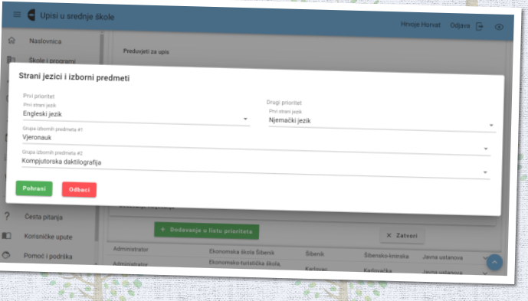
KOD ODABIRA PROGRAMA
obavezno se bira
STRANI JEZIK i IZBORNI PREDMET
(inače nije moguće dodavanje na listu i spremanje promjena)

Slide 8
PRIJAVA PROGRAMA
Početak prijava obrazovnih programa
28. 6. 2023.
LISTU PRIORITETA je važno pažljivo sastaviti – na vrh je potrebno staviti program koji učenik najviše želi upisati i zatim redom ostale programe
Lista prioriteta može se mijenjati zaključno s 7.07.2023. nakon toga nisu više moguće promjene
Važno je da odabir bude realan, tj. da učenik zadovoljava preduvjete za upis i da se nalazi unutar upisne kvote

Slide 9
ELEMENTI I KRITERIJI ZA IZBOR KANDIDATA ZA UPIS U SŠ
zajednički
dodatni elementi
posebni elementi

Slide 10
Zajednički elementi upisa
prosjeci svih zaključnih ocjena svih nastavnih predmeta na dvije decimale u posljednja četiri razreda osnovnog obrazovanja;
Moguće skupiti najviše 20 bodova

Slide 11
OPĆEM USPJEH SE DODAJU
zaključne ocjene u posljednja dva razreda osnovnog obrazovanja iz nastavnih predmeta Hrvatski jezik, Matematika i prvi strani jezik;
Moguće skupiti najviše 50 bodova

Slide 12
Za GIMNAZIJE i strukovne 4 godišnje škole DODAJU SE JOŠ:
3 nastavna predmeta važna za nastavak obrazovanja u pojedinim vrstama obrazovnih programa
uz prethodno stečene bodove - dolazimo do ukupno 80 bodova

Slide 13
3 PREDMETA ZNAČAJNA ZA UPIS
2 određuje MZOS za svaku školu-
Popis predmeta posebno važnih za upis
1 određuje škola samostalno

Slide 14
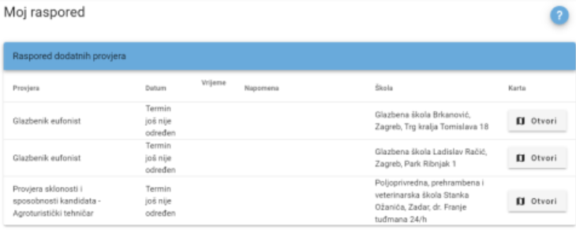
Provođenje dodatnih ispita ( prijemni ispiti )
3.7.-6.7.2023.
Provođenje dodatnih ispita
provjera - unos rezultata, prigovora na rezultate
Na kartici MOJ RASPORED
učenici mogu vidjeti
vremenski raspored održavanja
dodatnih provjera znanja, vještina i sposobnosti ako je kandidat prijavio
program koji zahtijeva dodatne provjere

Slide 15
Što ako dva ili više kandidata na zadnjem mjestu ljestvice poretka imaju isti ukupan broj bodova?
Ako dva ili više kandidata na zadnjem mjestu ljestvice poretka imaju isti ukupan broj bodova iz zajedničkog i dodatnog elementa vrednovanja upisuje se onaj kandidat koji je ostvario veći broj bodova iz provjere posebnih znanja.

Slide 16
Ako dva ili više kandidata na zadnjem mjestu ljestvice poretka imaju isti ukupan broj bodova iz zajedničkog i dodatnog elementa vrednovanja i imaju isti broj bodova iz provjere posebnih znanja, upisuje se onaj kandidat koji ostvaruje pravo na poseban element vrednovanja ( zdravstvene teškoće i otežani uvjeti )
Ako dva ili više kandidata na zadnjem mjestu ljestvice poretka imaju isti ukupan broj bodova iz zajedničkog i dodatnog elementa vrednovanja i imaju isti broj bodova iz provjere posebnih znanja te ostvaruju pravo na poseban element vrednovanja,
upisuju se svi kandidati.

Slide 17
OBRT I TROGODIŠNJE STRUKOVNE
Upis na temelju:
zajedničkog, dodatnog i posebnog elementa
- opći uspjeh od 5. do 8.r. (max. 20 )
- ocjene iz HJ, Mat i prvog stranog jezika u 7. i 8.r.
ukupno max. 50 bodova
Zdravstvene sposobnosti – liječnička svjedodžba medicine rada

Slide 18
Ugovor o naukovanju
OBAVEZNO SE SKLAPA ugovor o naukovanju / praksi
OBRTNIČKA ŠKOLA ima popis licenciranih obrtnika dostupan na stranicama ministarstva nadležnog za obrt putem aplikacije e-Naukovanje.
Obveza je škole da popise slobodnih mjesta za praktičnu nastavu i vježbe naukovanja istakne na oglasnoj ploči i mrežnoj stranici škole.

Slide 19
ODABIR PRVOG STRANOG JEZIKA
Moguća promijena prvog stranog jezika u odnosu na OŠ ako ga je učenik učio najmanje 4 godine
Odabirom prvog stranog jezika u sustavu on postaje preduvjet za upis
Učenik može polagati provjeru znanja iz tog jezika ako ga nije uopće učio ili ga je učio manje od 4. god.
Položena provjera vrijedi za sve prijavljene programe

Slide 20
Nije moguća promjena 1. str. jezika za bodovanje pri upisu !!!

Slide 21
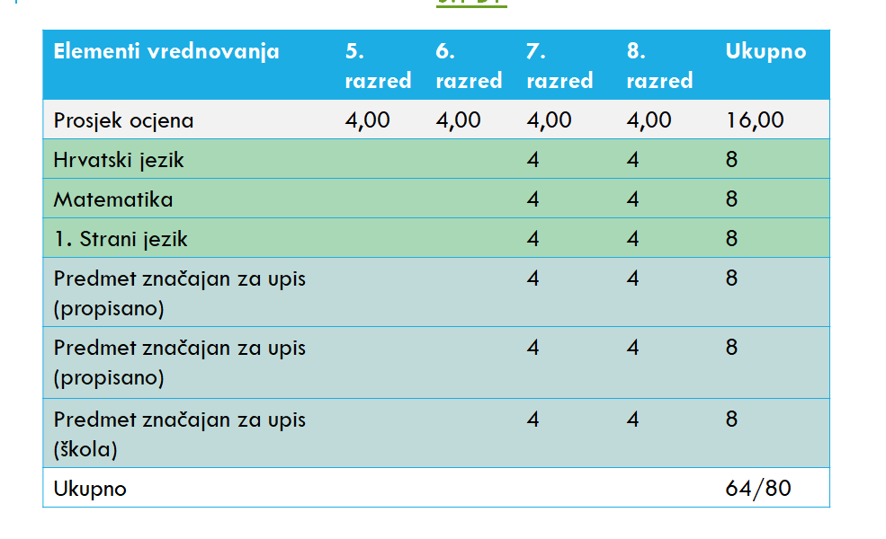
21

Slide 22
DODATNI ELEMENTI VREDNOVANJA:
SPOSOBNOSTI I DAROVITOSTI UČENIKA – dokazuju se i vrednuju :
Na osnovi provjere (ispitivanja) vještina i sposobnosti
Na osnovi postignutih rezultata na natjecanjima u znanju
Na osnovi postignutih rezultata na natjecanjima školskih sportskih društava

Slide 23
KOJI PROGRAMI TRAŽE DODATNE PROVJERE ?
Programi likovne umjetnosti i dizajna
Programi glazbene umjetnosti
Razredni odjeli za sportaše
Programi plesne umjetnosti

Slide 24
Upis kandidata u programe likovne umjetnosti i dizajna
Provjerava se darovitost kandidata za likovno izražavanje jednom od likovnih tehnika koju određuje srednja škola.
Navedenom provjerom moguće je ostvariti najviše 120 bodova,
Minimalni bodovni prag na navedenoj provjeri je 70 bodova

Slide 25
Vrednovanje uspjeha radi upisa u programe glazbene i plesne umjetnosti
Iznimno daroviti kandidati koji žele upisati srednju glazbenu ili plesnu školu, a još uvijek nisu završili redovito osnovno obrazovanje, za aktivaciju u sustavu trebaju se javiti izravno srednjoj glazbenoj, odnosno plesnoj školi koju žele upisati. Nakon aktivacije, za prijavu u sustav koriste se svojim elektroničkim identitetom iz sustava AAI@EduHr.

Slide 26
Na prijamnom ispitu moguće je steći najviše 170 bodova, a minimalni prag na prijamnome ispitu je 70 bodova.
Kandidatu koji je uspješno završio osnovno glazbeno obrazovanje ili drugi (II.) pripremni razred srednje glazbene škole za upis se vrednuje:
zajednički i dodatni element
postignuti opći uspjeh iz petoga i šestoga razreda glazbene škole ili dva razreda pripremnoga obrazovanja;
prijamni ispit glazbene darovitosti.

Slide 27
NATJECANJA IZ ZNANJA - vrednovanje
Pravo na izravan upis ili dodatne bodove ostvaruju kandidati na osnovi rezultata koje su postigli na:
natjecanjima u znanju iz nastavnih predmeta: Hrvatskoga jezika, Matematike, prvoga stranog jezika
natjecanjima u znanju iz dvaju nastavnih predmeta posebno značajnih za upis u skladu s Popisom predmeta posebno važnih za upis;
natjecanju iz znanja koji samostalno određuje srednja škola

Slide 28
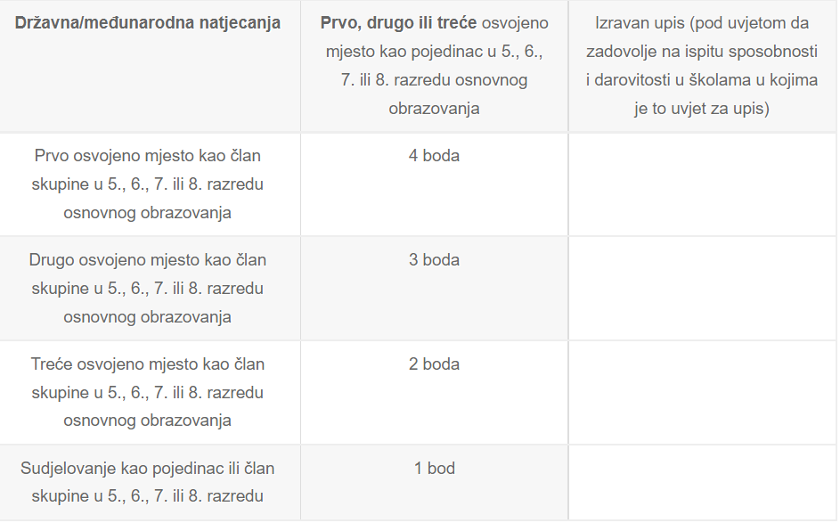
Vrednuju se rezultati kandidata postignutih na državnim natjecanjima iz znanja iz Kataloga natjecanja i smotri učenika i učenica osnovnih i srednjih škola

Slide 29
ZBRAJAJU LI SE BODOVI S VIŠE NATJECANJA
Kandidatu koji je sudjelovao na više natjecanja ili na natjecanjima iz više područja, vrsta ili razina
vrednuje se samo jedan (najpovoljniji) rezultat.

Slide 30
POSEBNI ELEMENTI VREDNOVANJA
kandidat koji živi u otežanim uvjetima obrazovanja uzrokovanim nepovoljnim ekonomskim, socijalnim te odgojnim čimbenicima.

Slide 31
Koji su to otežani uvjeti ?
život uz jednoga
i/ili oba roditelja/skrbnika s dugotrajnom teškom bolesti
(potvrda liječnika)
život uz oba roditelja/skrbnika dugotrajno nezaposlenog
(potvrda HZZ)
život uz samohranoga roditelja/skrbnika
(potvrda CZSS)
život bez jednog roditelja /skrbnika – koji je preminuo
(smrtovnica)

Slide 32
ZDRAVSTVENE TEŠKOĆE
Ako je učenik OŠ završio po redovnom programu uz zdravstvene teškoće i / ili dugotrajno liječenje koje su mu u značajnoj mjeri utjecale na uspjeh
POTREBNO JE IMATI mišljenje HZZ na temelju stručnog mišljenja nadležnoga školskog liječnika a na temelju prethodno dostavljene specijalističke medicinske dokumentacije o zdravstvenim teškoćama
Predlažu 3 – 6 programa koje učenik može upisati

Slide 33
VREDNOVANJE KANDIDATA PRIPADNIKA ROMSKE NACIONALNE MANJINE I KANDIDATA BEZ RODITELJSKE SKRBI
Kandidatu koji je pripadnik romske nacionalne manjine, a upisuje se na temelju Nacionalnog plana za uključivanje Roma za razdoblje od 2021. do 2027. godine
dodaju se dva boda na broj bodova koji je utvrđen tijekom postupka vrednovanja.
Potvrda o pripadnosti romskoj nacionalnoj manjini
(rodni list učenika ili rodni list jednog od roditelja/skrbnika ili izvadak iz popisa birača za roditelja/skrbnika)
Kandidatu koji je dijete bez roditelja ili odgovarajuće roditeljske skrbi prema zakonu koji uređuje socijalnu skrb dodaje se jedan bod na broj bodova koji je utvrđen tijekom postupka vrednovanja.
Potvrdu nadležnog centra za socijalnu skrb da je kandidat dijete bez roditelja ili odgovarajuće roditeljske skrbi.

Slide 34
NOVOST VEZANA UZ PRIKUPLJANJE DOKUMENTACIJE
Do prošle šk. god. dodatne bodove unosili su razrednici / PEDAGOGINJA
SADA učenik može odabrati jedan ili više uvjeta za koje misli da ispunjava i za njih može odabrati različite načine provjere dokumentacije
Automatska provjera - integracijom sa sustavima drugih tijela državne uprave ili eMaticom (potrebna privola roditelja)
Da sam učita dokument ili potvrdu,
Da potvrdu donese razredniku / pedagoginji
Nakon odabranog načina provjere dokumentacije napravljene izmjene potrebno je spremiti

Slide 35
Ako učenik zatraži automatsku provjeru
Roditelji se prijavljuju u sustav radi davanja privole za dohvaćanje podataka kojim se dokazuju elementi koji donose dodatne bodove za upis
Upute za prijavu putem sustava NIAS dostupne su na mrežnoj stranici NIAS-a na adresi:
https://nias.gov.hr/Content/Documents/NIAS_Korisnicka_uputa.pd(https://nias.gov.hr/)

Slide 36
ZDRAVSTVENA SPOSOBNOST KANDIDATA
Za neke programe obvezno je utvrđivanje zdravstvene sposobnosti:
Potvrda nadležnoga školskog liječnika o zdravstvenoj sposobnosti kandidata za propisani program ili liječničku svjedodžbu medicine rada.
OSIM UČENIKA S TEŠKOĆAMA - KOJI IMAJU MIŠLJENJE HZZ ( tamo su obavili i zdravstveni pregled)
Iznimno, kandidat koji u trenutku upisa nije u mogućnosti dostaviti liječničku svjedodžbu medicine rada, pri upisu dostavlja potvrdu obiteljskog liječnika, a liječničku svjedodžbu medicine rada dostavlja školi najkasnije do 30. rujna tekuće školske godine

Slide 37
ROKOVI
37

Slide 38
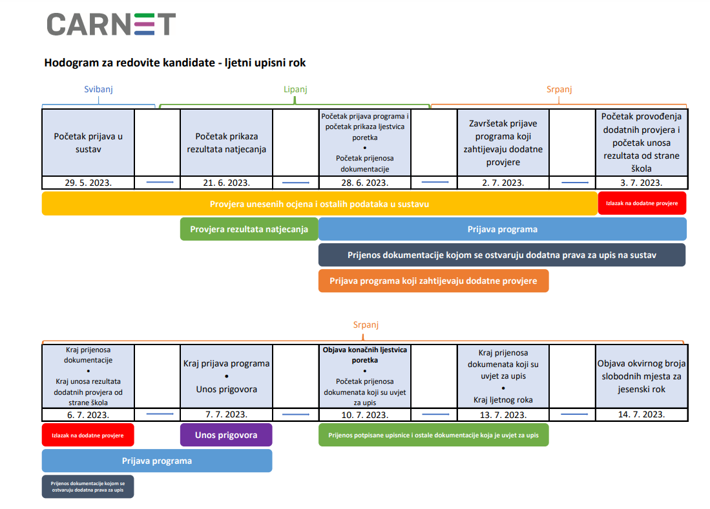

Slide 39
UPISNICE i ostali dokumenti 10.-13.7.2023.
učenici ispisuju sa svog sučelja i donose u srednju školu na upis sa svim ostalim dokumentima koje traži ta škola
rokove određuju srednje škole pa je potrebno pratiti njihove web stranice

Slide 40
U drugome odnosno jesenskom upisnom roku moguće je prijaviti samo obrazovne programe za koje upisna kvota u ljetnom roku nije popunjena.

Slide 41
IZNIMNO VAŽNO :
pratiti redovito sve obavijesti na linku srednje.e-upisi.hr
pratiti web stranicu škole u koju se učenik želi upisati
pridržavati se zadanih rokova.

Slide 42
Preporuke roditeljima za jednostavniji upis u srednju školu
Dobro proučiti rokove i obveze uz upise Na vrijeme dostaviti upisnu dokumentaciju u srednju školu
42

Slide 43
stipendije
upoznajte sebe
nastavni planovi
Brošura „Kamo nakon osnovne škole?”
https://www.hzz.hr/content/publikacije-skole/2019/Kamo_nakon_osnovne_skole-2019-SREDISNJA.pdf
popis škola i programa
najtraženija zanimanja

Slide 44
Centar za informiranje i savjetovanje o karijeri
Notes:
S: stavila bih umjesto informatička podrška : e-alati
44

Slide 45
STIPENDIJE
dodjeljuju gradovi i MZO

Slide 46
ZAKLJUČIVANJE OCJENA ZA 8.R - DO 21. 6.
Potrebno je ocjene
zaključiti
i
zaključati
Ako se učenik uputi na dopunski rad - može se upisati u ljetnom roku ako mu se ocjene zaključe dok traje rok.

Slide 47
NA KRAJU … VAŠA PITANJA ….
možete slati na e mail :
vaših razrednika …
pedagoginje: petra.relja1@skole.hr

